Slide 1





NGHIÊN CỨU CÔNG NGHỆ IN 3D ỨNG DỤNG
TRONG CHẾ TẠO VỎ TÀU FRP CỠ NHỎ
Trần Thanh Long¹, Đỗ Hùng Chiến², Nguyễn Văn Đông³
¹ Học viên cao học Trường Đại Học Giao Thông Vận Tải Tp. Hồ Chí Minh
² Viện Hàng Hải Trường Đại học Giao thông vận tải Tp. Hồ Chí Minh,
Tp. Hồ Chí Minh, Việt Nam
³ Trường Đại học Quy Nhơn, Tp. Quy Nhơn, Bình Định, Việt Nam

Slide 2

NỘI DUNG CHÍNH
1
ĐẶT VẤN ĐỀ
2
TỔNG QUAN VỀ CÔNG NGHỆ IN 3D
3
ỨNG DỤNG CỦA CÔNG NGHỆ IN 3D
4
ÁP DỤNG CÔNG NGHỆ IN 3D TRONG ĐÓNG TÀU FRP CỠ NHỎ
5
ĐÁNH GIÁ VÀ KẾT LUẬN

Slide 3
I. ĐẶT VẤN ĐỀ
1. Tính cần thiết
Trong thời đại công nghệ 4.0 phát triển vô cùng nhanh chóng và mạnh mẽ, cùng với sự phát triển về tin học và công nghệ thông tin, công nghệ in 3D đã và đang phát triển mạnh cả về chất lượng và kích thước của sản phẩm. Sản phẩm công nghệ in 3D đã hiện hữu trong đời sống hằng ngày như: ngành công nghiệp điện tử, ngành thời trang, công nghiệp ô tô, công nghiệp quốc phòng, trong y tế, giáo dục, xây dựng…
Để bắt kịp xu thế của thời đại, ngành công nghiệp tàu thủy cần nhanh chóng nghiên cứu áp dụng công nghệ in 3D vào chế tạo sản xuất. Do đó, nghiên cứu công nghệ in 3D ứng dụng trong chế tạo vỏ tàu FRP cỡ nhỏ: từng bước tiếp cận đưa công nghệ tiên tiến này vào trong sản xuất chế tạo tàu thủy cỡ nhỏ trong tương lai, rút ngắn được thời gian chế tạo khuôn đem lại hiệu quả trong sản xuất.
2. Phương pháp và mục tiêu nghiên cứu
Nghiên cứu, tìm hiểu kỹ thuật in 3D trong đóng tàu trên thế giới, kỹ thuât đóng tàu vỏ FRP truyền thống. Qua đó, tìm phương án để kết hợp công nghệ in 3D và công nghệ truyền thống để chế tao khuôn cho vỏ tàu FRP cỡ nhỏ phù hợp với năng lực ở Việt Nam.
Mục tiêu, tập trung phân tích, xây dựng quy trình chế tạo khuôn vỏ tàu FRP dựa trên công nghệ in 3D, nhằm tăng khả năng tùy biến cao. Lựa chọn công nghệ in 3D phù hợp giữa công nghệ FDM hay SLA giúp giảm thiểu đầu tư tài chính và thời gian chế tạo so với cách làm truyền thống trước đây.

Slide 4
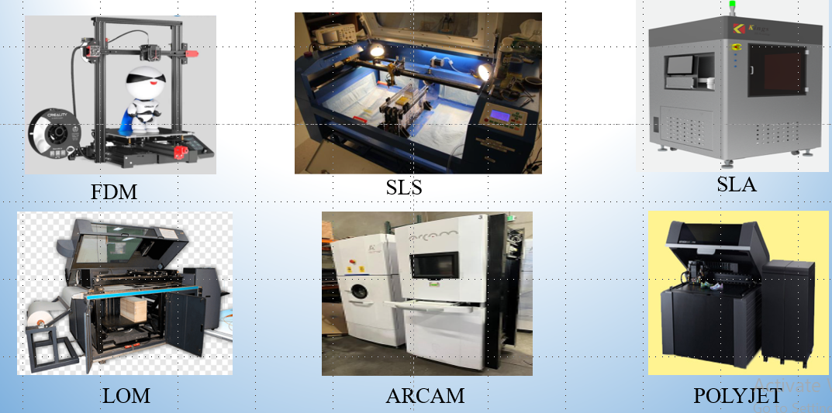
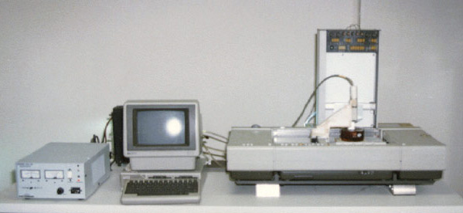
II.TỔNG QUAN VỀ CÔNG NGHỆ IN 3D
1. Sự ra đời công nghệ in 3D.
Công nghệ in 3D được xem như là một khái niệm mới, tuy nhiên nó đã được sử dụng hơn 40 năm qua từ cuối năm 1980. Chuck Hull đã phát minh ra quy trình in 3D đầu tiên gọi là “Stereolithography” năm 1983. Là công nghệ nhờ tia laser để làm đông cứng tạo vật thể từ nhựa lỏng
Hiện nay, trên thị trường có các dạng công nghệ in 3D như: FDM, SLS, SLA, LOM, ARCAM, POLYJET. Mỗi loại công nghệ có các ưu và nhược điểm riêng nhưng trên thị trường Việt Nam đa số sử dụng công nghệ FDM & SLA.
Hình 1. Máy in 3D đầu tiên được phát minh bởi Chuck Hull.
Hinh 2. Một số công nghệ in 3D hiện nay

Slide 5
II.TỔNG QUAN VỀ CÔNG NGHỆ IN 3D
2. Công nghệ in FDM & SLA
Công nghệ in FDM (Fused Deposition Modeling): sử dụng nguyên liệu đầu vào là sợi nhựa, sợi nhựa được nung nóng chảy tại đầu phun, đầu phun di chuyển kéo các sợi nhựa này theo biên dạng của mặt cắt từng lớp, từng lớp được đắp chồng lên nhau tạo ra sản phẩm 3D. Uu diểm, giá máy và vật liệu rẻ, vật liệu phong phú và da dạng mầu sắc. Nhuợc diểm, sản phẩm chưa sắc nét, độ bóng và độ mịn thấp.
Công nghệ in SLA (Stereolithography Apparatus): sử dụng tia sáng (tia laser, tia UV) làm đông cứng lớp photopolymer lỏng đuợc chứa trong bồn, từng lớp từng lớp để hình thành nên vật thể 3D. Ưu điểm, sản phẩm có độ chi tiết cao, sắc nét và chính xác. Nhuợc điểm, vật liệu in đắt, sản phẩm bị giảm độ bền duới ánh sáng mặt trời.
Bảng1. so sánh chi phí in 3D cho sản phẩm tàu mẫu giữa công nghệ in FDM và SLA
 | Yêu cầu | Công nghệ SLA | Công nghệ FDM
1 | Loại nhựa | Resin | PLA
2 | Tấm in dày | 3mm | 3mm
3 | Thời gian in | 7->8 ngày | 7->8 ngày
4 | Lượng nhựa in | 25 kg | 26 kg
5 | Lượng nhựa hao hụt % | 10%-15 % | 15%-20 %
6 | Độ bóng bề mặt | Cao | Khá
7 | Tổng chi phí in | 90 triệu | 18 triệu

Slide 6
II.TỔNG QUAN VỀ CÔNG NGHỆ IN 3D
3.Vật liệu trong công nghệ in 3D.
Vật liệu trong công nghệ in 3D thường chia thành 3 nhóm chính là: vật liệu polymer, kim loại và các loại vật liệu khác như gỗ, socola, đất sét…vật liệu Polymer, tồn tại dạng rắn, không bay hơi, có thể tan chảy ở nhiệt độ cao ví dụ như nhựa ABS, nhựa PLA, Resin v.v…
Nhựa ABS (Acrylonitrin Butadien Styren): là vật liệu tổng hợp có nguồn gốc từ dầu mỏ. Đặc điểm của nhựa ABS có độ bền, chiu lực tốt, chịu nhiệt, cách điện, không thấm nước. Sản phẩm vật liệu ABS trong công nghệ in 3D như: ống nhựa, phụ tùng ô tô, đồ chơi trẻ em, mũ bảo hiểm…
Nhựa PLA (Polylactic Acid) là một loại nhựa dẻo có nguồn gốc từ thực vật như: bột ngô, mía, củ sắn, bột khoai tây… nhựa PLA phân hủy trong môi trường tự nhiên, có thể tái sử dụng. Nhựa PLA không bền, dẻo như nhựa ABS, nhưng cứng hơn ABS.
Nhựa Resin: Là loại nhựa nhân tạo tổng hợp nó thường ở ba trạng thái: cứng, bột và lỏng. Nhựa resin còn có tên gọi khác như Resin, keo Resin… ở dạng lỏng nhựa Resin thường áp dụng in 3D cho công nghệ in SLA.
Vật liệu kim loại, kim loại dùng in 3D thường ở dạng bột như: nhôm, dẫn xuất cacbon, thép không gỉ, vàng, bạc, titanium… sản phẩm của nhóm này có độ bền, cứng cao và có thể sử dụng trực tiếp.
Các loại vật liệu khác, ngoài ra vật liệu dung trong công nghệ in 3D còn có các nhóm khác như: socola, đất sét, xi măng...

Slide 7
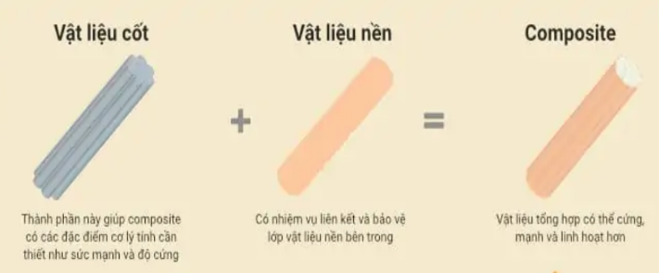
II.TỔNG QUAN VỀ CÔNG NGHỆ IN 3D
4. Vật liệu composite trong đóng tàu cỡ nhỏ.
Vật liệu composite (Fibeglass Reinfored Plastic) được viết tắt là FRP, là loại vật liệu được tổng hợp từ hai hay nhiều vật liệu khác nhau có tính chất hóa học, vật lý khác nhau tạo nên vật liệu mới. Loại vật liệu này có tính chất, công dụng, tốt hơn rất nhiều so với vật liệu ban đầu. Vật liệu composite thường có 2 thành phần chính liên kết với nhau đó là vật liệu cốt và vật liệu nền.
Vật liệu cốt (tiếng anh là reinforcement) có nhiệu vụ gia cường, tăng độ cứng. Thông thường có hai loại vật liệu cốt là: cốt sợi (ngắn hoặc dài) như sợi thủy tinh, sợi cacbon… và dạng cốt hạt như hạt kim loại, hạt đất sét, bột đá bột gỗ…
Vật liệu nền (tiếng anh là Matrix) có nhiệu vụ liên kết các vật liệu cốt lại với nhau tạo thành nguyên khối thống nhất cho composite. Vật liệu nền có thể là polymer (polyester, PE, PP, PVC, Epoxy, cao su…)
Hình 3. Cấu tạo đơn giản của vật liệu composite

Slide 8
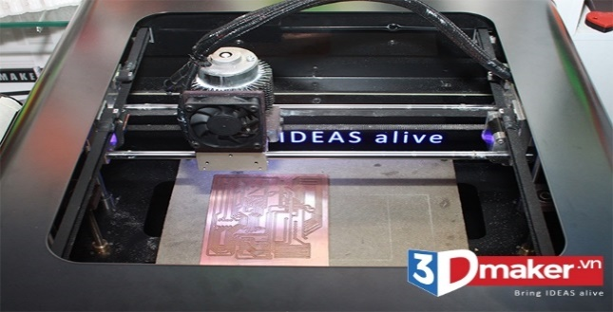
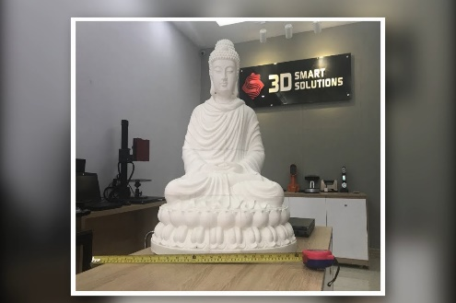
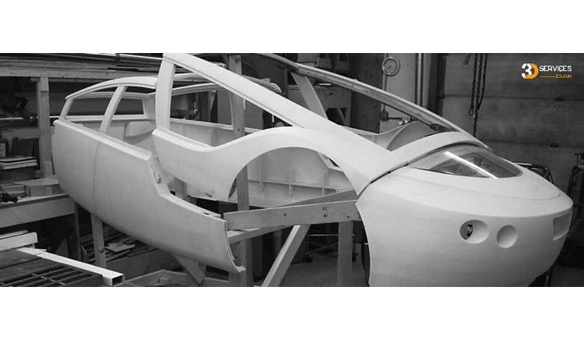
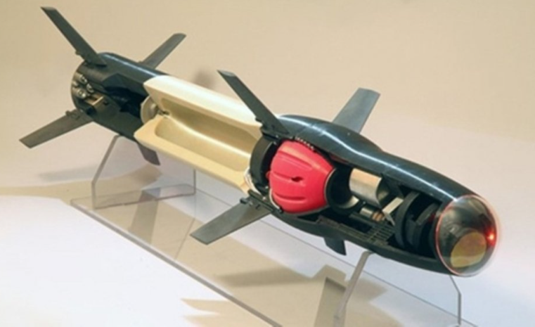
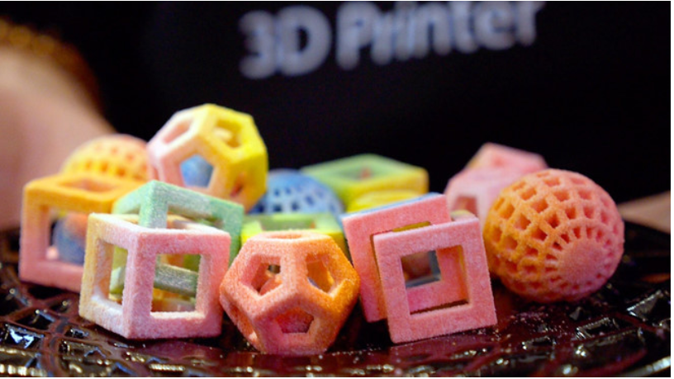
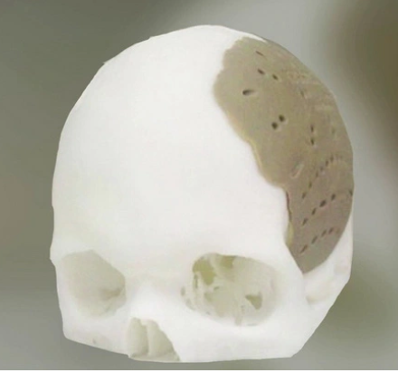
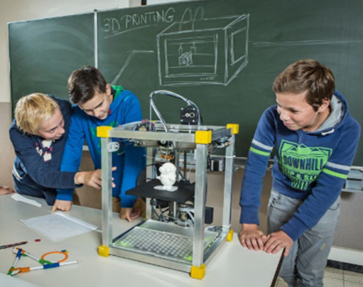
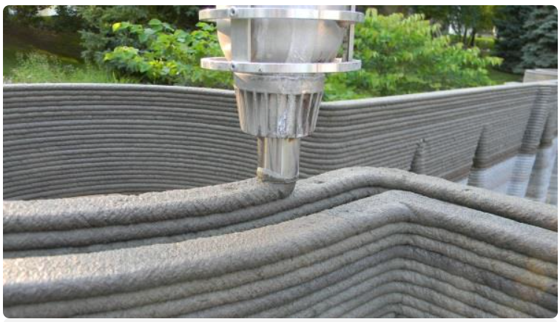
III. ỨNG DỤNG CÔNG CỦA NGHỆ IN 3D
1. Ứng dụng công nghệ in 3D trong đời sống.
Ngày nay công nghệ in 3D đã được ứng dụng rất nhiều trong cuộc sống và trong các lĩnh vực công nghiệp sản xuất chế tạo như: điện tử, y khoa, kiến trúc, xây dựng, giáo dục, quốc phòng…
Hình 5. Một số ứng dụng của công nghệ in 3D trong đời sống

Slide 9
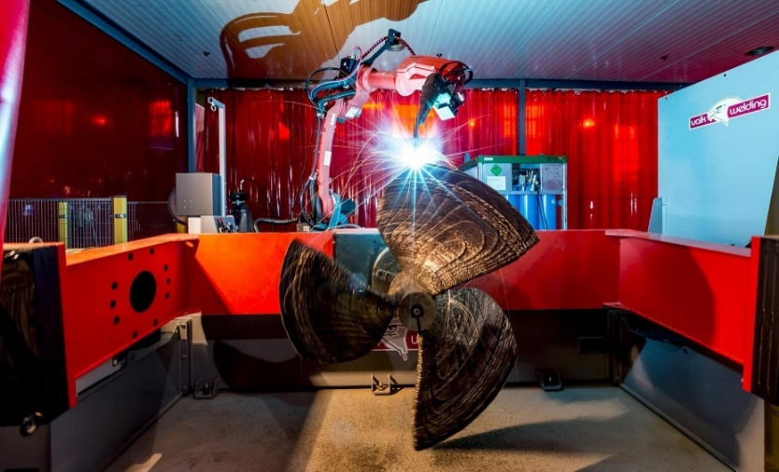
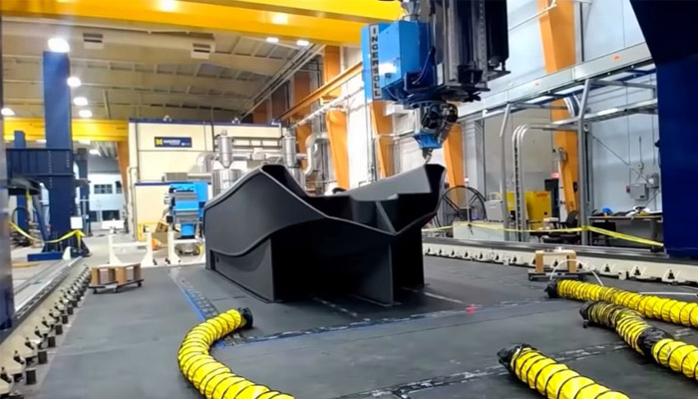
III. ỨNG DỤNG CỦA CÔNG NGHỆ IN 3D
2. Ứng dung công nghệ in 3D trong công nghiệp đóng tàu.
a. In 3D nguyên khối sản phẩm
Trên thế giới đã và đang từng bước áp dụng công nghệ in 3D vào trong ngành đóng tàu, đây là hướng đi mới trong công nghiệp đóng tàu.
Hình 6. In 3D chân vịt WAAM nặng 180kg và đường kính 1.3m vật liệu hợp kim đồng tại Damen Shipyards Group
Hình 7. Cano 3Dirigo có chiều dài 7,62m nặng 2,2 tấn đã được in 3D trong 72h từ máy in 3D lớn nhất thế giới ở Trường The University of Maine Mỹ.

Slide 10
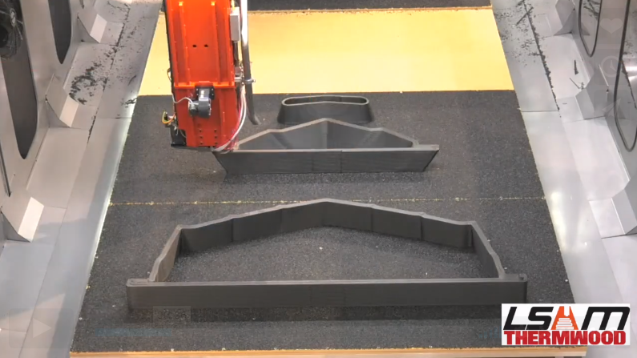
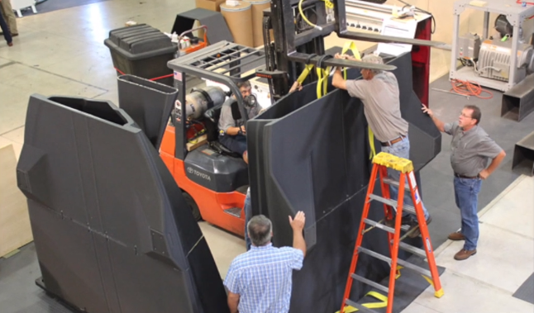
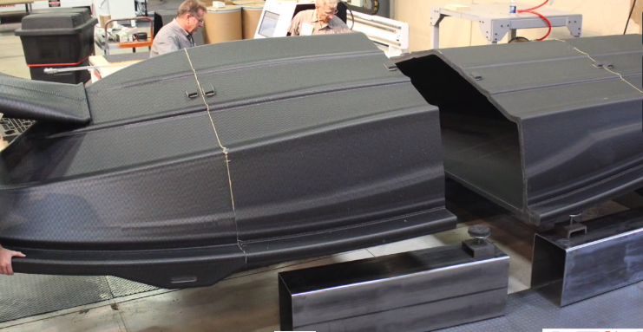
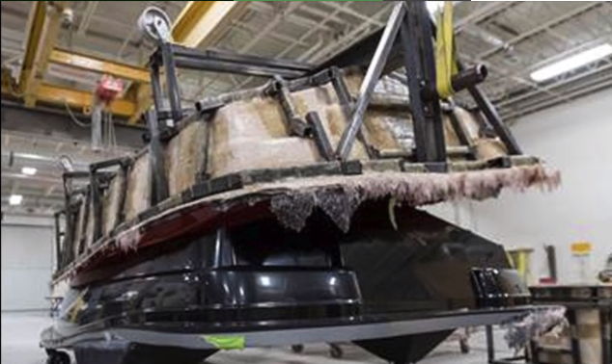
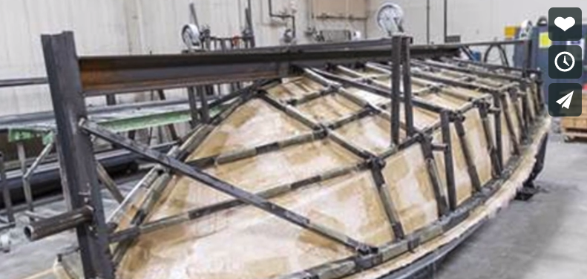
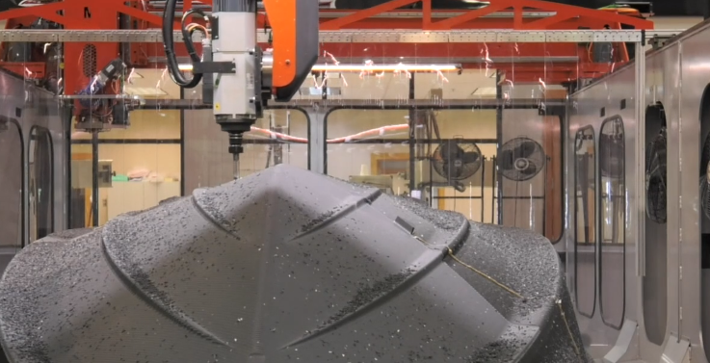
III.ỨNG DỤNG CỦA CÔNG NGHỆ IN 3D
2. Ứng dung công nghệ in 3D trong công nghiệp đóng tàu.
b) In 3D từng phân đoạn để chế tạo khuôn cano vỏ FRP.
Do tính chất đặt biệt của vật liệu FRP nên trong chế tạo vỏ tàu FRP cần phải có khuôn mẫu. Việc áp dụng công nghệ in 3D để chế tạo khuôn mẫu cho tàu vỏ RFP là hướng đi phù hợp với điều kiện ở Việt Nam. Bên dươi là công đoạn áp dụng công nghệ in 3D vào chế tạo khuôn cho vỏ tàu FRP trên thế giới.
Hình 8. Ứng dụng in 3D từng phân đoạn để chế tạo khuôn cho cano có chiều dài 6m

Slide 11
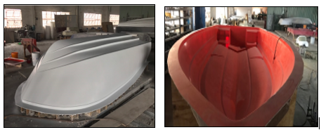
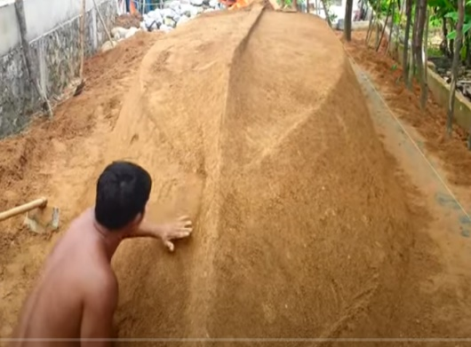
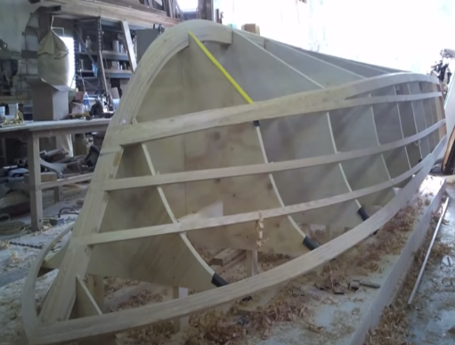
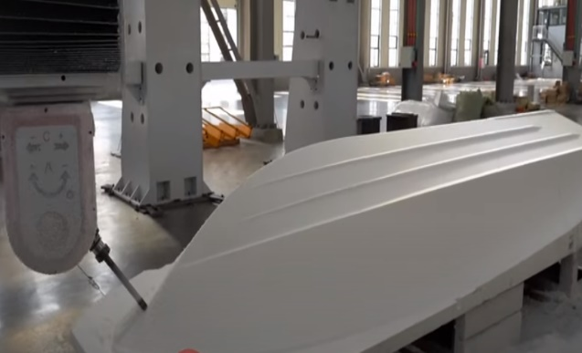
III.ỨNG DỤNG CỦA CÔNG NGHỆ IN 3D
3. Công nghệ đóng tàu vỏ FRP cỡ nhỏ.
Điều đặt biệt trong công nghệ chế tạo tàu, thuyền bằng vật liệu composite là phải dung khuôn. Khuôn là yếu tố quan trọng nhất, nó quết định chất lượng của sản phẩm, tính thẩm mỹ, kiểu dáng, độ bóng…
Khuôn có thể chế tạo khuôn liền hoặc khuôn ghép tùy thuộc vào kích thước của tàu, cơ sở sản xuất… khuôn dương (khuôn đực) dung chế tạo sản phẩm yêu cầu cao về độ bóng bên trong, khuôn âm (khuôn cái) dung chế tạo sản phẩm yêu cầu độ bóng bên ngoài.
Chế tạo khuôn cho vỏ tàu có nhiều cách như cách người xưa hay làm là đắp mô đất theo tuyến hình tàu, dựng khung xương tàu bằng gỗ rẻ tiền hoặc dung máy CNC cắt gọt khối xốp lớn theo kích thước tàu.
Khuôn dương
Khuôn âm
Khuôn đất
Khuôn gỗ
Khuôn phay (cắt gọt)
Hình 9. Hình ảnh một số kiểu khuôn cho vỏ tàu FRP

Slide 12
VI. ÁP DỤNG IN 3D TRONG ĐÓNG TÀU FRP CỠ NHỎ
Quá trình kết hợp công nghệ in 3D và công ngệ truyền thống chế tạo tàu vỏ FRP cỡ nhỏ.
Qua quá trình tìm hiểu, nghiên cứu công nghệ in 3D ở thế giới và ở Việt Nam, công nghệ đóng tàu vỏ FRP cỡ nhỏ ở Việt Nam. Nhận thấy rằng có thể áp dụng công nghệ in 3D kết hợp với công nghệ chế tạo khuôn truyền thống để chế tạo khuôn cho vỏ tàu FRP cỡ nhỏ ở Việt Nam.
TIẾP NHẬN YÊU CẦU TỪ KHÁCH HÀNG
Xử lý yêu cầu để tiến hành in 3D
Xử lý yêu cầu để tiến hành chế tạo cốt khuôn
Lắp ráp tấm in 3D lên bề mặt cốt khuôn để tạo khuôn dương
Chế tạo khuôn âm từ khuôn dương
Chế tạo tàu vỏ FRP từ khuôn âm
Hình 10. Sơ đồ kết hợp in 3D và công nghệ truyền thống chế tạo tàu vỏ FRP cỡ nhỏ

Slide 13
VI. ÁP DỤNG IN 3D TRONG ĐÓNG TÀU FRP CỠ NHỎ
2. Triển khai in 3D và tìm phương án lắp ráp tấm in 3D tạo bề mặt khuôn cho vỏ tàu
Xây dựng bản vẽ 3D từ tuyến hình tàu, căn cứ vào kích thước máy in để phân chia các tấm in cho phù hợp bằng phần mềm Material magic hay các phần mềm chuyên dụng khác. Sau đó, xuất ra file STL chuyển vào thẻ nhớ để kết nối với máy in. Sau khi có được các tấm in 3D tiến hành lắp ghép chúng lại với nhau tạo bề mặt khuôn dương phục vụ cho chế tạo vỏ tàu.
Bảng 2. Các phương án lắp ráp tấm in 3D lên bề mặt khung
Phương án | Hiện Tượng | Đánh giá | Nguyên nhân | Giải pháp
PA 1. Dùng các tấm in lắp ghép lại với nhau | Các tấm nhựa in 3D yếu, biến dạng lớn. | Không đạt | Kích thước tàu lớn, các tấm in mỏng, yếu dẫn đến biến dạng. | Thiết kế, lắp thanh gia cường ngang dọc bằng gỗ tạo bệ đỡ tấm in 3D
PA 2. Lắp các tấm in 3D lên xương khung ngang-dọc | Các tấm nhựa vẫn còn hơi yếu và biến dạng cục bộ. | Không đạt | Tấm nhựa mỏng nên biến dạng tại khoảng trống giữa các thanh gia cường ngang dọc | Dùng PU điền đầy khoảng trống giữa thanh cường ngang dọc tạo bề mặt.
PA 3. Lắp tấm in 3D lên bề mặt PU, khung xương ngang dọc | Bề mặt khuôn chắc chắn. dễ lắp tấm 3D | Bề mặt vững chắc, trơn đều theo tuyến hình tàu đảm bảo lắp tấm in 3D. | Các khoảng trống giữa các thanh gia cương đã được phủ đầy PU | Tiến hành lắp tấm 3D để tạo mặt khuôn cho vỏ tàu.

Slide 14
VI. ÁP DỤNG IN 3D TRONG ĐÓNG TÀU FRP CỠ NHỎ
3. Gia đoạn chế tạo tàu vỏ FRP cỡ nhỏ
Chế tạo khuôn dương:Khuôn dương (khuôn đực), các tấm in 3D sau khi lắp hoàn thiện lên mặt bệ đỡ (cốt khuôn), tiến hành phủ đều lên bề mặt một lớp mỏng bột silica và nhựa để xử lý các mối nối các tấm in 3D, khe hở, các khuyết tật tấm in 3D đồng thời nó cũng giúp cho công đoạn xả bột, chà nhám, đánh bóng bề mặt khuôn dương sau này được dễ dàng hơn. Độ bóng bế mặt khuôn dương càng bóng càng tốt, chất lượng bề mặt đạt cấp 11 TCVN 2511:2007. Độ sai lệch trung bình Ra = 0.08 µm, độ cao nhấp nhô Rz=0.4 µm
Chế tạo khuôn âm: Khuôn âm (khuôn cái) được chế tạo từ khuôn dương, vật liệu làm khuôn âm là FRP với các thành phần chính: Chất chống dính để tách khuôn Wax 250, Chất kết dính nhựa polyester (keo) loại 220kg, Sợi chopped Strand Mat(CMS), Sợi Woven Roving (WR), Gelcoat. Trước khi chế tạo khuôn âm, cần kiểm tra và xử lý các khuyến đểm: vết nứt, vết chân chim, vết rỗ khí hay trầy xước… trên bề mặt khuôn dương.
Chế tạo vỏ tàu FRP: Vỏ tàu được chế tạo từ khuôn âm, vật liệu là FRP có kích thước tàu L= 2,910 m, B=1,203m,d= 0,165m chiều dày tấm vỏ theo thiết kế tấm đáy, tấm mạn t= 6mm. Thành phần vật liệu làm vỏ tàu và các bước kiểm tra khuôn tương tự như chế tạo khuôn âm, quá trình chuẩn bị và chế tạo vỏ tàu FRP được thực hiện theo các bước sau:

Slide 15
VI. ÁP DỤNG IN 3D TRONG ĐÓNG TÀU FRP CỠ NHỎ
3. Gia đoạn chế tạo tàu vỏ FRP cỡ nhỏ(tiếp theo)
Vệ sinh, lau sạch khuôn bằng vải sạch và dùng vòi hơi khí nén thổi bụi, hơi nước đọng trên bề mặt khuôn.
Đánh Wax 250, dùng vải sạch lau đều liện tục lên bề mặt khuôn để tạo lớp tách khuôn.
Phun lớp gelcoat, dùng súng phun phủ đều bề mặt khuôn nhằm giúp cho vỏ tàu sau này có độ bóng bề mặt cao, cơ tính cao, bền với môi trường nước biển, chống được hiện tượng thủy phân, chịu được tia tử ngoại. Lớp gelcoat này có độ dày khoảng 1mm, được phun làm hai lần, thời gian giữa hai lần phun khoảng 12h, thời gian vừa đủ để lớp thứ nhât khô hoàn toàn. Không nên phun quá dày sẽ làm chảy xệ lớp phun, và lớp phun không đều.
Tiếp đến là quá trình trải sợi được tiến hành trải so le từng lớp CSM & WR. Lớp đầu tiên là lớp Max 200-250g/m2, lớp này còn gọi đánh gió để đánh bay các bọt khí ra khỏi vỏ tàu. Sau khi lớp đầu tiên khô, tiến hành trải lớp thứ 2 Max 450g/m2 tiếp đến lớp WR roving 600g/m2, quá trình này diễn ra cho đến khi đủ độ dày vỏ tàu theo yêu cầu thiết kế.
Cuối cùng là tách vỏ tàu RFP ra khỏi khuôn âm, dùng palăng để tách để tách khuôn, quá trình này cần cẩn thận từng bước, tránh tránh gây va chạm mạnh gây trầy xước, bể, làm tổn hại đến phần vỏ tàu và phần khuôn âm. Sau khi vỏ tàu khỏi khuôn cần bố trí giá đỡ có lót vật liệu mềm để bảo vệ vỏ tàu. Két thúc quá trình chế tạo vỏ tàu FRP cỡ nhỏ.

Slide 16
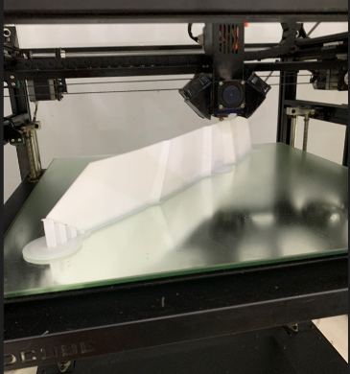
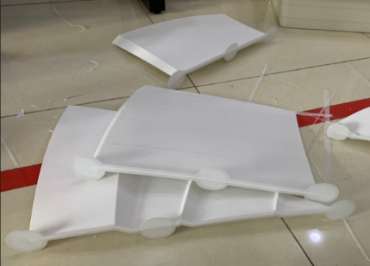
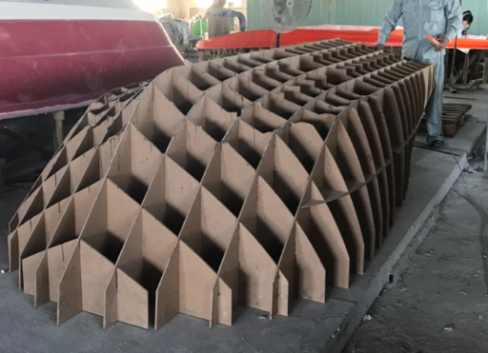
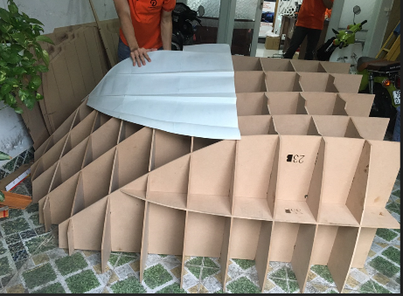
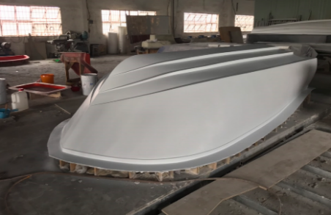
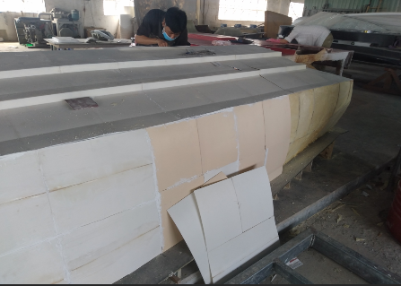
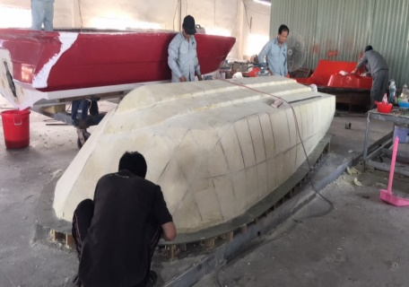
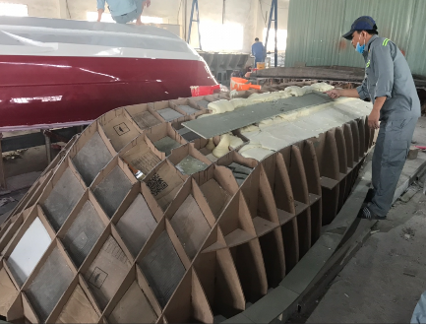
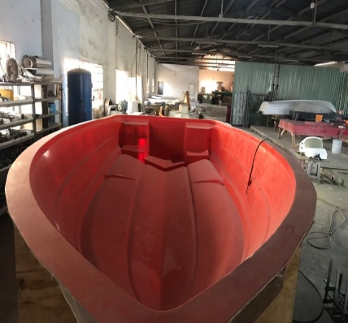
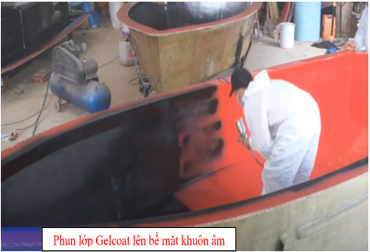
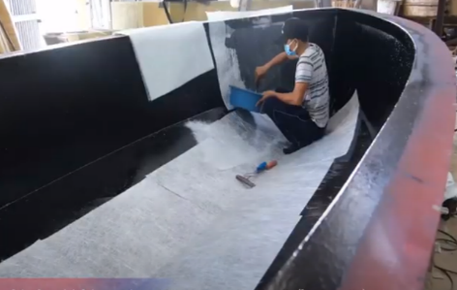
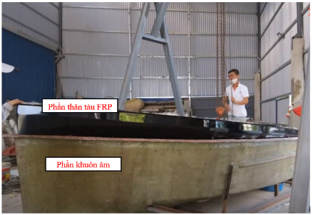
VI. ÁP DỤNG IN 3D TRONG ĐÓNG TÀU FRP CỠ NHỎ
4. Hình ảnh các bước áp dụng công nghệ in 3D vào chế tạo vỏ tàu FRP cỡ nhỏ
Hình 12: Hình ảnh Các bước áp dụng công nghệ in 3D vào chế tạo tàu vỏ FRP cỡ nhỏ

Slide 17
Qua phân tích ưu, nhược điểm của công nghệ FDM & SLA và bảng so sánh chi phí in 3D cho tàu mẫu bên dưới nhóm nghiên tác giả sẽ chọn công nghệ in FDM và vật liệu in là nhựa PLA để sản phẩm mẫu.
V. ĐÁNH GIÁ VÀ KẾT LUẬN
1. Đánh giá
Áp dụng công nghệ in 3D tiên tiến vào thiết kế, chế tạo vỏ tàu thời gian được rút ngắn hơn so với phương pháp thiết kế, chể tạo trước đây. Trước đây, theo cách truyền thống muốn thiết kế, chế tạo được một con tàu hoàn chỉnh thường sẽ làm theo mô hình xoắn ốc, thiết kế đúng dần kết hợp với chế tạo tàu mẫu tại xưởng. Sau đó, tiến hành thử nghiệm, đánh giá kết quả có đạt hay không, thời gian cho công việc này thường là vài tháng có khi kéo dài đến cả năm. Đối với việc áp dụng công nghệ in 3D có thể in hoàn thiện tàu mẫu theo tỷ lệ nhỏ hơn với thời gian khoảng vài tuần để quan sát, thử nghiệm, đánh giá kết quả.
Tuy nhiên, với trang thiết bị hiện có ở Việt Nam chưa áp thể áp dụng công nghệ 3D hoàn toàn vào trong chế tạo khuôn để chế tạo vỏ tàu FRP cỡ nhỏ được. Với kích thước máy in hiện có cần phải chia nhỏ tàu ra để in, từ đó dẫn đến sai số khi lắp ráp các tấm in lại với nhau, cần mất thời gian sử lý sai số , bề mặt tấm in. Do đó, việc kết hợp công nghệ in 3D tiên tiến và công nghệ truyền thống để chế tạo khuôn chỉ giảm được từ 20% đến 40% thời gian so với việc chế tạo khuôn hoàn toàn bằng công nghệ truyền thống.
Bề mặt sản phẩm của công nghệ in 3D FDM với vật liệu in PLA chưa được mịn và sáng bóng nên cần mất thêm một khoảng thời gian để đánh bóng xử lý bề mặt, đây cũng là điểm yếu của công nghệ nghệ in 3D FDM.

Slide 18
V. ĐÁNH GIÁ VÀ KẾT LUẬN
2. Kết luận:
Nghiên cứu đã thành công đưa ra phương án lắp tấm in 3D bằng công nghệ in FDM vào chế tạo khuôn, phục vụ trong chế tạo vỏ tàu FRP cỡ nhỏ với kích thước L= 2.910 m, B=1.203m, d= 0.165m. Với việc sử dụng công nghệ in 3D FDM và vật liệu in là nhựa PLA đã giảm gần 5 lần so với chi phí in 3D bằng công nghệ SLA sử dụng nhựa resin.
Với việc kết hợp giữa công nghệ in 3D tiên tiến và công nghệ truyền thống đã rút ngắn được thời gian chế tạo khuôn cho vỏ tàu FRP cỡ nhỏ giúp giảm chi phí sản xuất. Qua đó, giúp cho đóng tàu bằng vật liệu FRP cỡ nhỏ tăng khả năng cạnh tranh với các vật liệu khác như tàu vỏ nhôm, tàu vỏ gỗ.
Qua kết quả nghiên cứu cũng cho thấy được việc áp dụng công nghệ in 3D chỉ thay thế một phần chứ chưa thể thay thế hoàn toàn việc chế tạo khuôn cho vỏ tàu FRP cỡ nhỏ. Kết quả cũng chỉ ra rằng, với trang thiết bị hiện có ở Việt Nam chưa thể áp dụng công nghệ in 3D để in nguyên một con tàu với tỷ lệ 1:1. Cho nên, nó cũng chưa thể tối ưu hoàn toàn việc rút ngắn thời gian chế tạo tàu vỏ FRP cỡ nhỏ.
Để khắc phục hạn chế công nghệ in 3D và tối ưu hoàn toàn công việc chế tạo khuôn cho tàu vỏ FRP cỡ nhỏ, trong thời gian tới cần đẩy mạnh đầu tư trang thiết bị đủ lớn và hiện đại để ứng dụng công nghệ in 3D vào chế tàu thủy cỡ lớn hơn, đa dạng vật liệu in 3D hơn, đáp ứng nhu cầu của ngành công nghiệp tàu thủy ở Việt Nam, cũng như đóng tàu xuất khẩu.

Slide 19
THANK YOU FOR WATCHING
Mail contact: thanhlong081283@gmail.com

